Slide 2
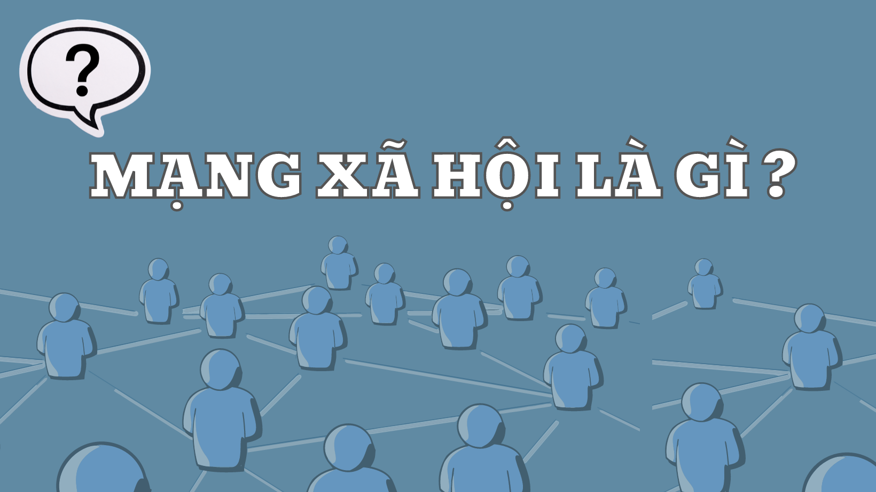

Slide 5
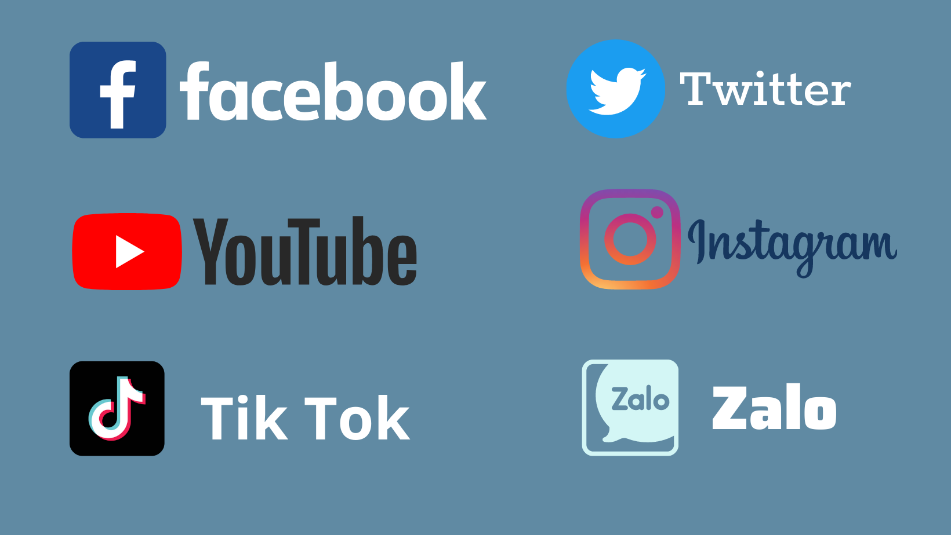

Slide 16
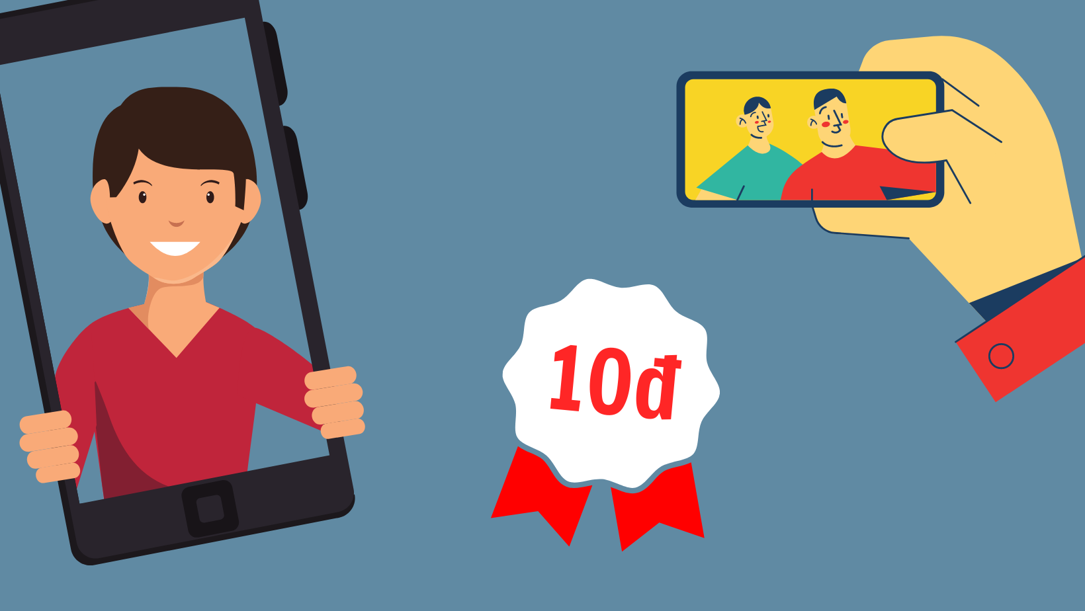

Slide 40
HÃY CHỌN
ĐÁP ÁN ĐÚNG NHẤT

Slide 41
Mạng xã hội được sử dụng phổ biến ở Việt Nam hiện nay?
A. Facebook, Zalo, Youtube...
B. Viber, WhatsApp, Twitter...
C. Kakaotalk, Zalo, Naver...
D. Facebook , Line, Twitter

Slide 42
ĐÁP ÁN
A. facebook, Zalo, Youtube

Slide 43
Các trang mạng xã hội lớn quy định độ tuổi được phép của người dùng từ khi bắt đầu mở tài khoản là bao nhiều?
A. 10 tuổi
B. 17 tuổi
C. 13 tuổi
D. 18 tuổi

Slide 44
ĐÁP ÁN
C. 13 tuổi

Slide 45
Những lợi ích của mạng xã hội?
A. Cập nhật tin tức và xu hướng nhanh nhất; kết nối với nhiều người.
B. Học hỏi những kỹ năng khác nhau; chia sẻ các bức ảnh và kỷ niệm.
C. Tìm hiểu các chủ đề mới, giải trí, kinh doanh, học tập...
D. Tất cả các phương án trên

Slide 46
ĐÁP ÁN
D. Tất cả phương án trên

Slide 47
Những hạn chế của mạng xã hội?
A. Dễ tiếp cận những thông tin sai lệch, thông tin xấu, hình ảnh bạo lực.
B. Lãng phí thời gian, ảnh hưởng sức khỏe và khả năng sáng tạo; xao nhãng học tập và mục tiêu thực của cá nhân.
C. Có nguy cơ bị lừa đảo, đánh cắp thông tin cá nhân...
D. Tất cả các phương án trên

Slide 48
ĐÁP ÁN
D. Tất cả phương án trên

Slide 49
Chúng ta cần làm gì để tự bảo vệ bản thân khi sử dụng mạng xã hội?
A. Không tiết lộ quá nhiều thông tin cá nhân; chỉ kết bạn và tương tác với người quen biết; hạn chế chia sẻ hình ảnh, video, cảm xúc riêng tư cá nhân lên mạng xã hội, cài đặt chế độ riêng tư trên mạng xã hội...
B. Công khai và cập nhật thường xuyên các thông tin cá nhân, hình ảnh, cảm xúc riêng tư lên mạng xã hội.
C. Nhấn nút like và chia sẻ mọi thông tin nhìn thấy trên mạng xã hội.
D. Tất cả các phương án trên

Slide 50
ĐÁP ÁN
A. Không tiết lộ quá nhiều thông tin cá nhân; chỉ kết bạn và tương tác với người quen biết; hạn chế chia sẻ hình ảnh, video, cảm xúc riêng tư cá nhân lên mạng xã hội, cài đặt chế độ riêng tư trên mạng xã hội...

Slide 51
Tổng đài quốc gia bảo vệ trẻ em
là số nào ?
A. Tổng đài 115
B. Tổng đài 114
C. Tổng đài 111
D. Tất cả các phương án trên

Slide 52
ĐÁP ÁN
C. Tổng đài 111

